Slide 1
Veřejná ekonomika
Veřejná ekonomie a její postavení v rámci ekonomicky orientovaných věd

Slide 2
Veřejná ekonomie a její postavení v rámci ekonomicky orientovaných věd
V rámci této přednášky se dozvíte:
co rozumíme pod pojmem veřejná ekonomie,
jaká je postavení veřejné ekonomie v současné obecné ekonomii,
které aplikované vědní disciplíny vycházejí z veřejné ekonomie,
na co se zaměřují disciplíny veřejná ekonomika, ekonomika neziskových organizací a veřejné finance,
a jak na základní ekonomické otázky odpovídá veřejná ekonomie.
Literatura:
TETŘEVOVÁ, L. Veřejná ekonomie. Opava: Optys, 2008. ISBN 978-80-86946-79-5, kapitola 1 Ekonomie a veřejná ekonomie

Slide 3
Veřejná ekonomie jako součást obecné ekonomie
ekonomie,
základní členění: mikroekonomie x makroekonomie x mezinárodní ekonomie,
členění dle předmětu chování: pozitivní x normativní,
členění dle předmětu studia: dějiny ekonomických teorií, ekonometrie, trh práce, hospodářské dějiny, komparativní ekonomie, právo v ekonomii, teorie hospodářské politiky, účetnictví, urbanistická a regionální ekonomie a veřejná ekonomie.

Slide 4
Veřejná ekonomie jako součást obecné ekonomie
veřejná ekonomie: zkoumá příčiny existence, strukturu, principy fungování a efektivnost neziskového sektoru,
alternativní pojetí: ta část národního hospodářství, v rámci které se uplatňuje veřejná moc, a to zejména moc donucovací, která je uplatňována při alokačních a redistribučních rozhodnutích.
veřejná ekonomie: zkoumá netržní alokační procesy a možná alokační pravidla,
dle předmětu chování:
pozitivní: „O kolik se zvýší příjmy zdravotnických zařízení po zavedení regulačních poplatků?“
normativní: „Je spravedlivé zavedení regulačních poplatků ve zdravotnictví i pro děti do tří let věku?“

Slide 5
Veřejná ekonomie a aplikované vědní disciplíny
aplikované vědní disciplíny:
veřejná ekonomika, resp. ekonomika veřejného sektoru,
ekonomika neziskových organizací
a veřejné finance.
předmětem zkoumaní veřejné ekonomiky a ekonomiky neziskových organizaci má styčné plochy.

Slide 6
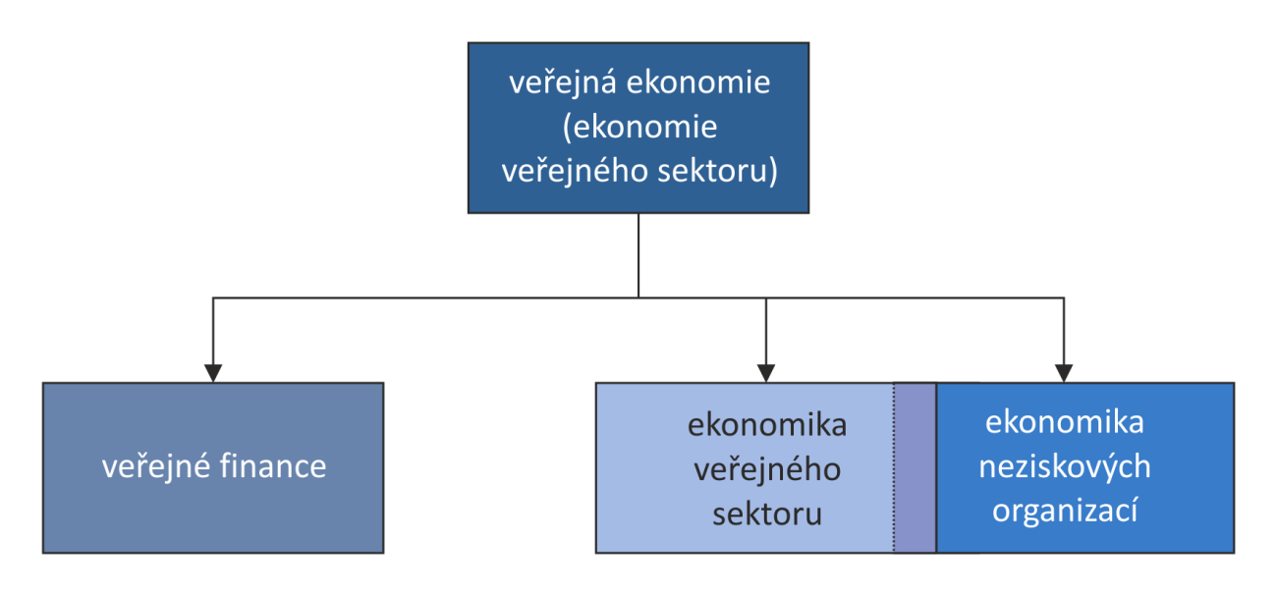
Schéma 1-1: Vzájemné vazby mezi veřejnou ekonomií a základními disciplínami

Slide 7
Veřejná ekonomie a aplikované vědní disciplíny
veřejná ekonomika: zkoumá struktury a zákonitosti fungovaní jednotlivých odvětví veřejného sektoru (např. školství, zdravotnictví, policie, justice atd.),
ekonomika neziskových organizací: zkoumá struktury a zákonitostí fungovaní neziskových organizací jakými jsou např. nadace, církve, veřejné vysoké školy, politické strany atd.
veřejné finance: zkoumá peněžní vztahy, které vznikají v souvislosti s tvorbou, rozdělováním a užitím peněžních fondů, spojených s činností veřejných institucí.

Slide 8
Veřejná ekonomie a aplikované vědní disciplíny
další vědní disciplíny: teorie veřejného sektoru, teorie veřejné volby, ekonomiky jednotlivých odvětví veřejného sektoru, municipální finance, teorie veřejného dluhu, daňová teorie a politika, řízení ve veřejném sektoru, rozhodovaní ve veřejném sektoru či finance a investice ve veřejném sektoru.
úzký vztah: hospodářská politika, sociální politika, teorie rozhodování, teorie veřejné správy, prostorová ekonomie, psychologie, sociologie, politologie a filosofie.

Slide 9
Základní ekonomické otázky z pohledu veřejné ekonomie
čtyři otázky:
Co se má produkovat?
Jak se má produkovat?
Pro koho se má produkovat?
Jak se mají přijímat rozhodnuti o produkci?
co se má produkovat: jaká část disponibilních zdrojů má být použita na produkci veřejných statků a jaká část má být použita na produkci soukromých statků.
rozhodnutí: jaké veřejné statky budou produkovány, v jakém množství a v jaké kvalitě,
hranice produkčních možností (PPF): veřejné a soukromé statky.

Slide 10
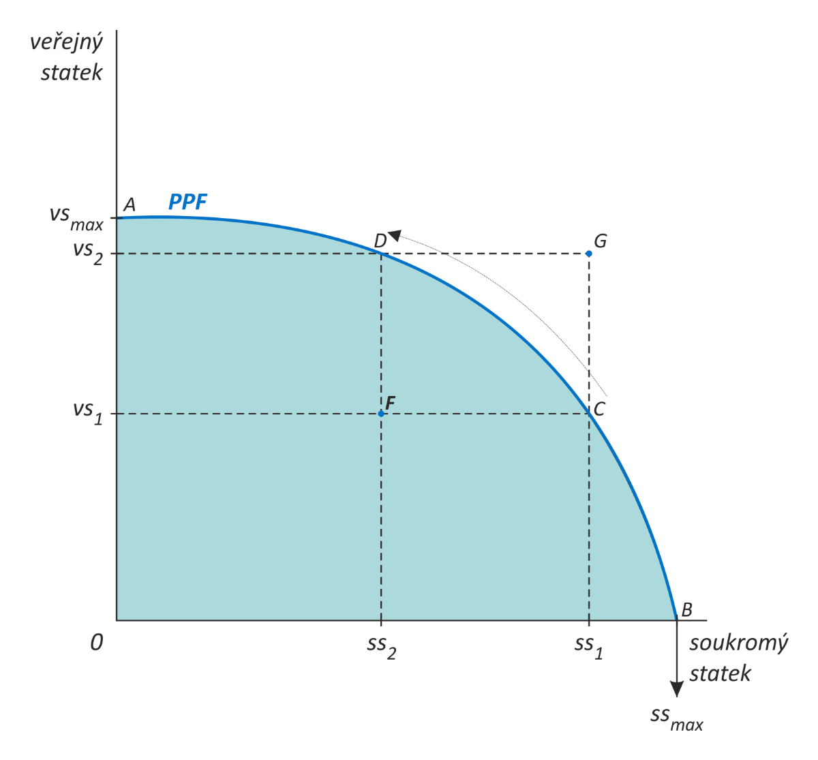
Obrázek 1-1: Hranice produkčních možností

Slide 11
Základní ekonomické otázky z pohledu veřejné ekonomie
jak se má produkovat: veřejný sektor x soukromý producent x partnerství veřejného a soukromého sektoru,
jaké budou využity zdroje a jaké technologické postupy,
vládní politika: ovlivňuje podmínky, za kterých soukromé firmy produkují statky → minimální mzda, normy znečištění ovzduší,…
pro koho se má produkovat: zdanění x sociální dávky a veřejné výdajové programy → vliv na disponibilní zdroje,
veřejná produkce: přerozdělovací procesy → zvýhodnění jedněch na úkor druhých,
jak se má přijímat rozhodnutí o produkci: forma veřejné volby (přímá či reprezentativní demokracie) a pravidla veřejné volby (jednomyslný kompromis nebo většina) → vstup do EU.

